Slide 1

Název školy:c | ZÁKLADNÍ ŠKOLA PODBOŘANY, HUSOVA 276, OKRES LOUNY
Autor: | Vladislav Michl
Název: | VY_32_INOVACE_595_ROSTLINY_NA_JAŘE
Téma: | ZOPAKOVÁNÍ ROSTLIN JEDNOLETÝCH, DVOULETÝCH, VYTRVALÝCH, KVETOUCÍCH BYLIN, STROMŮ A KEŘŮ
Číslo projektu: | CZ 1.07/1.4.00/21. 2975

Slide 2
Anotace:
Prezentace je určena žákům 4. ročníku v hodině Člověk a jeho svět – přírodověda.
Žáci si zopakují kvetoucí rostliny, byliny a stromy na jaře, rostliny jednoleté, dvouleté a vytrvalé, význam částí kvetoucích rostlin pro člověka.
Snímek č. 5 – pupen, květ, opylení, růst plodu
Snímek č. 6 – květ meruňky, třešně, jabloně
Klíčová slova: ROSTLINY JEDNOLETÉ, ROSTLINY DVOULETÉ, ROSTLINY VYTRVALÉ, KVETOUCÍ STROMY A KEŘE, LOUKY, POLE, ZAHRADY, ČÁSTI ROSTLIN

Slide 3
Rostliny na jaře
Rostliny se probouzejí – začínají klíčit
Jednoleté rostliny
Dvouleté rostliny
Vytrvalé rostliny

Slide 4
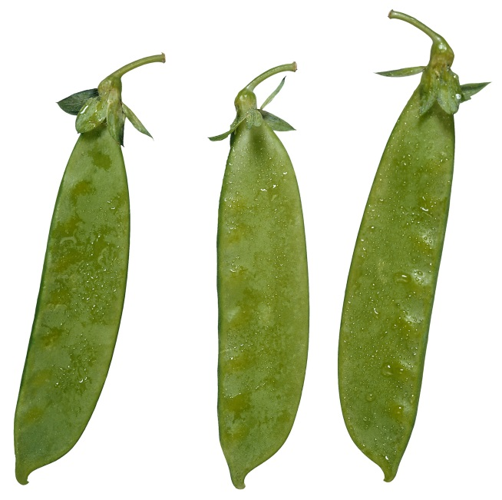
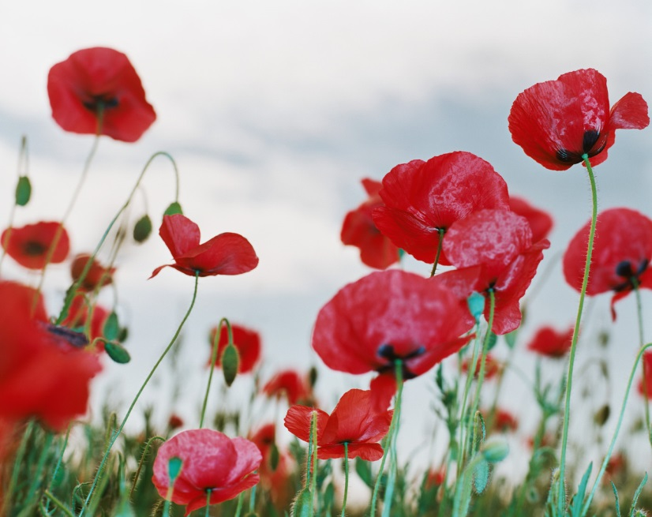
Jednoleté rostliny
Vyklíčí ze semen
Postupně vyrostou
Vykvetou
Přenesou plody se semeny
Zahynou (na podzim)
Zimu přečkávají jen semena

Slide 5
Dvouleté a vytrvalé rostliny
Vyklíčí z podzemních částí (přezimovaly v zemi) – u dřevin přezimují i nadzemní části
Vyklíčí květy a listy (po opylení)
Vyrostou plody
Dozrávají plody

Slide 6
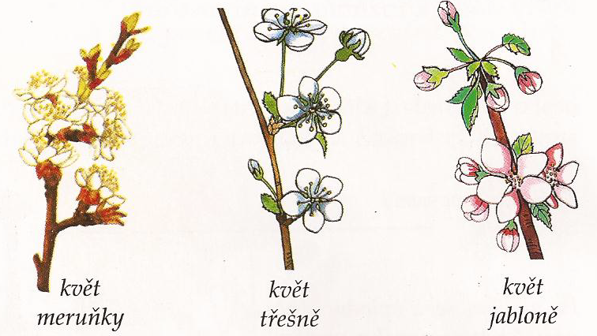
Kvetoucí stromy a keře
Květy ovocných stromů
Jako první se objevují květy meruňky.
Nejčastějším pěstovaných ovocným stromem u nás je jabloň – v obchodech můžeme koupit mnoho odrůd jablek – liší se chutí, tvarem, velikostí, barvou – šlechtění.

Slide 7
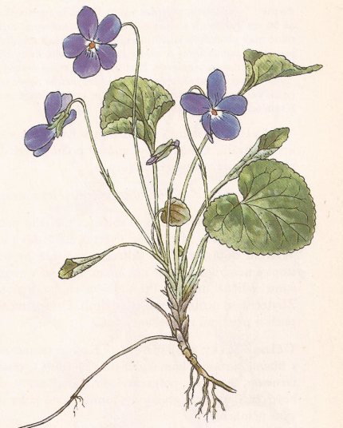
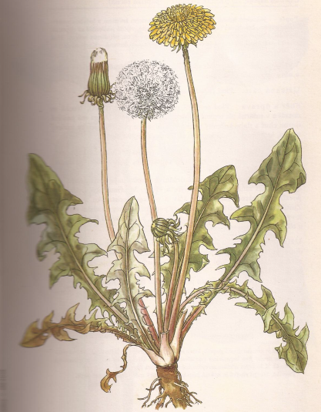
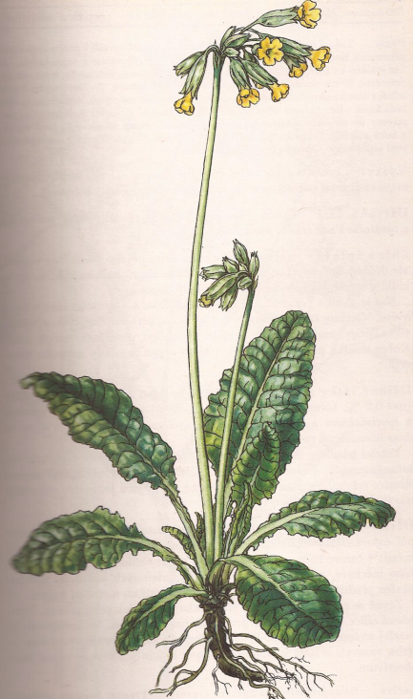
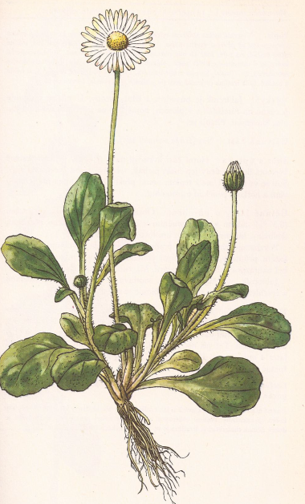
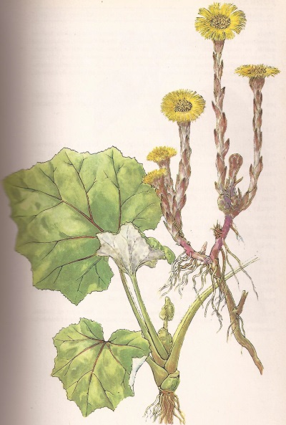
Kvetoucí zahrady, louky, pole

Slide 8
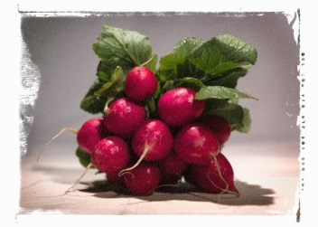

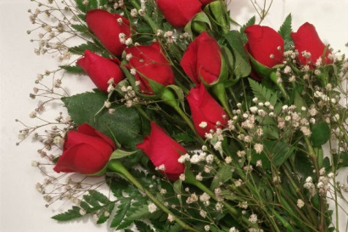
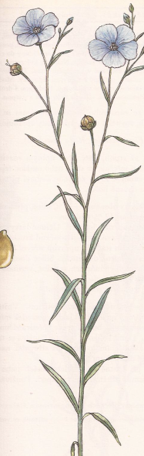
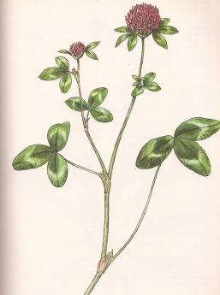
Význam kvetoucích částí rostlin pro člověka
Pro výživu
Obdarování svých blízkých
V textilním průmyslu
Příprava léčivých čajů
Krmivo pro hospodářská zvířata

Slide 9
Pracovní list
Popiš růst jednoleté rostliny.
Napiš tři kvetoucí ovocné stromy.
Napiš tři kvetoucí rostliny rostoucí na loukách, polích, zahradách.
Napiš tři jednoleté rostliny.
Napiš pět dvouletých nebo vytrvalých rostlin.
Jaký význam pro nás mají části kvetoucích rostlin, jak je člověk využívá?

Slide 10
Použité zdroje:
Microsoft Office 2010
EVA ŠTIKOVÁ. Přírodověda 4: UČEBNICE PRO 4. ROČNÍK ZÁKLADNÍ ŠKOLY. Brno: Nová škola, s.r.o., 2007. ISBN 80-7289-052-2.
KORBELÁŘ, Jaroslav a Zdeněk ENDRIS. NAŠE ROSTLINY V LÉKAŘSTVÍ. Praha 1: Zdravotnické nakladatelství Avicenum, 1974. ISBN 08-006-74.

